Slide 1
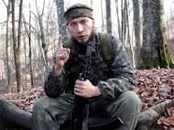
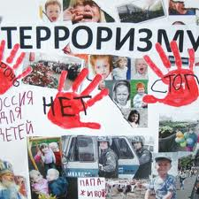
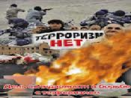
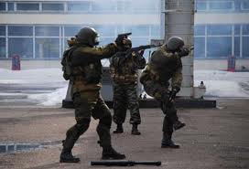
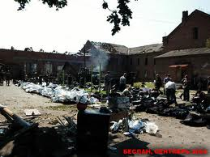
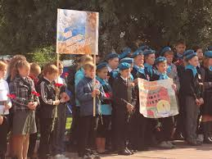
Нормативно-правовая база борьбы с терроризмом

Slide 2
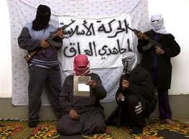
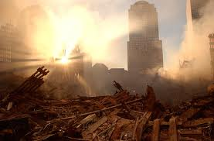
Основные понятия:
В настоящем Федеральном законе используются следующие основные понятия:
1.Терроризм - идеология насилия и практика воздействия на принятие решения органами государственной власти, связанные с устрашением населения и (или) иными формами противоправных насильственных действий;

Slide 3
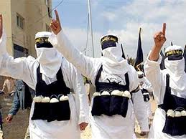
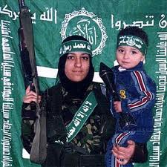
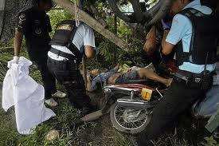
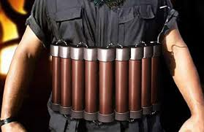
Основные понятия:
2. Террористическая деятельность включает в себя:
а) организацию, планирование, подготовку и реализацию террористического акта;
в) организацию незаконного вооруженного формирования, преступного сообщества, для реализации террористического акта;
г) вербовку, вооружение, обучение и использование террористов;
е) пропаганду идей терроризма, распространение материалов или информации, призывающих к осуществлению террористической деятельности

Slide 4
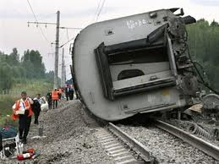
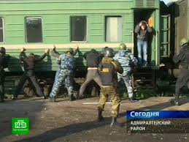
Основные понятия:
3. Террористический акт - совершение взрыва, поджога или иных действий приносящий угрозу существования гражданам и их имуществу

Slide 5
Противодействие терроризму в Российской Федерации основывается на следующих основных принципах:
1. Обеспечение и защита основных прав и свобод человека и гражданина;
2. Законность;

Slide 6
Противодействие терроризму в Российской Федерации основывается на следующих основных принципах:
3. Неотвратимость наказания за осуществление террористической деятельности;
4. Приоритет мер предупреждения терроризма;

Slide 7
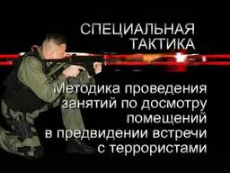
Противодействие терроризму в Российской Федерации основывается на следующих основных принципах:
5. Организованность в руководстве привлекаемыми силами и средствами при проведении контртеррористических операций;
6. Сведения о специальных средствах, технических приемах, тактике осуществления;

Slide 8
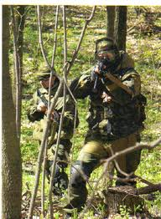
Противодействие терроризму в Российской Федерации основывается на следующих основных принципах:
7. Недопустимость политических уступок террористам.
8. Ликвидация последствий проявлений терроризма;

Slide 9
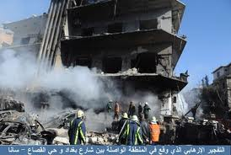
Лишение свободы. Террористический акт:
Статья 205 УК РФ
1. Совершение взрыва, поджога или иных действий, устрашающих население и создающих опасность
гибели человека, причинения значительного имущественного ущерба - наказываются лишением свободы на срок от 8 до 12 лет.

Slide 10
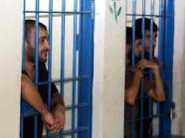
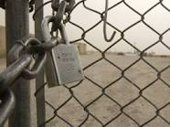
Лишение свободы. Террористический акт:
2. Те же деяния:
а) совершенные группой лиц;
б) повлекшие по неосторожности смерть человека;
в) повлекшие причинение значительного имущественного ущерба, -наказываются лишением свободы на срок от 10 до 20

Slide 11
Лишение свободы. Захват заложника:
Статья 206 УК РФ.
1. Захват или удержание лица в качестве заложника организации или гражданина совершить какое-либо действие , -наказываются лишением свободы на срок от 5 до 10 лет.
2. Те же деяния, совершенные:
а) группой лиц по предварительному сговору;
б) с применением оружия или предметов, используемых в качестве оружия;
в) в отношении женщины;
г) в отношении двух или более лиц;
наказываются лишением свободы на срок от шести до 15 лет с ограничением свободы на срок от 1 до 2 лет.

Slide 12
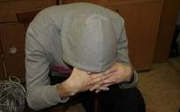
Лишение свободы. Захват заложника:
Примечание:
Лицо, добровольно или по требованию властей освободившее заложника, освобождается от уголовной ответственности, если в его действиях не содержится иного состава преступления.

Slide 13
Лишение свободы. Заведомо ложное сообщение об акте терроризма:
Статья 207 УК РФ.
Заведомо ложное сообщение о готовящихся взрыве, поджоге или иных действиях, создающих опасность
гибели людей - наказывается штрафом в размере до 200тысяч рублей или в размере заработной платы или иного дохода осужденного за период до 18 месяцев, либо исправительными работами на срок от 1 года до 2 лет, либо лишением свободы на срок до 3лет.

Slide 14
Организация незаконного вооруженного формирования или участие в нем:
Статья 208 УК РФ:
1. Создание вооруженного формирования, не
предусмотренного федеральным законом, а равно руководство таким формированием или его финансирование -
наказываются лишением свободы на срок от 2 до 7лет.

Slide 15
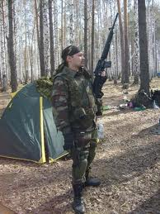
Лишение свободы. Организация незаконного вооруженного формирования или участие в нем:
2. Участие в вооруженном формировании, не предусмотренном федеральным законом, -
наказывается ограничением свободы на срок до 3 лет, либо арестом на срок до 6 месяцев, либо
лишением свободы на срок до 5 лет.

Slide 16
Лишение свободы. Организация незаконного вооруженного формирования или участие в нем:
Примечание. Лицо, добровольно прекратившее участие в незаконном вооруженном формировании и сдавшее
оружие, освобождается от уголовной ответственности, если в его действиях не содержится иного состава
преступления.

Slide 17
